Slide 1





LAPORAN PRAKTIK SIPPKES ( Magister kebidanan x TI )
Sentru Saude Komunitaria Comoro, Dili
Timor Leste
Welsa Indrias 2410102022
Fauzan Annas H. 2311501035
Melati Ayu S. 2311501014
M. Zufar Arsalan 2311501027
Nabilla H. Az-zahra 2311501008
Badrun Nafis 2311501053

Slide 2
Latar Belakang
Perkembangan teknologi informasi telah membawa perubahan signifikan dalam penyelenggaraan pelayanan kesehatan di berbagai negara, termasuk Timor Leste. Sistem informasi kesehatan menjadi komponen utama dalam mendukung efektivitas dan efisiensi pelayanan di fasilitas kesehatan dasar seperti puskesmas. Sistem ini memungkinkan pengelolaan data pasien, rekam medis elektronik, pengendalian stok obat, serta pelaporan kesehatan secara real-time yang mendukung pengambilan keputusan berbasis data.

Slide 3
TUJUAN
Tujuan Umum
Praktik ini diharapkan dapat memberikan Gambaran nyata mengenai pemanfaatan teknologi informasi dalam mendukung sistem pelaporan maupun sistem pelayanan dari puskesmas.
Tujuan Khusus
Memfasilitasi pasien dalam melakukan registrasi, serta mendapatkan informasi pelayanan di SSK Comoro, Dili- Timor Leste
Menjadikan sarana yang mendukung dalam melakukan sistem pelaporan bulanan
Mengembangkan usulan perbaikan, dari feedback yang diberikan oleh pasien demi menjaga kualitas pelayanan SSK Comoro, Dili- Timor Leste.

Slide 4
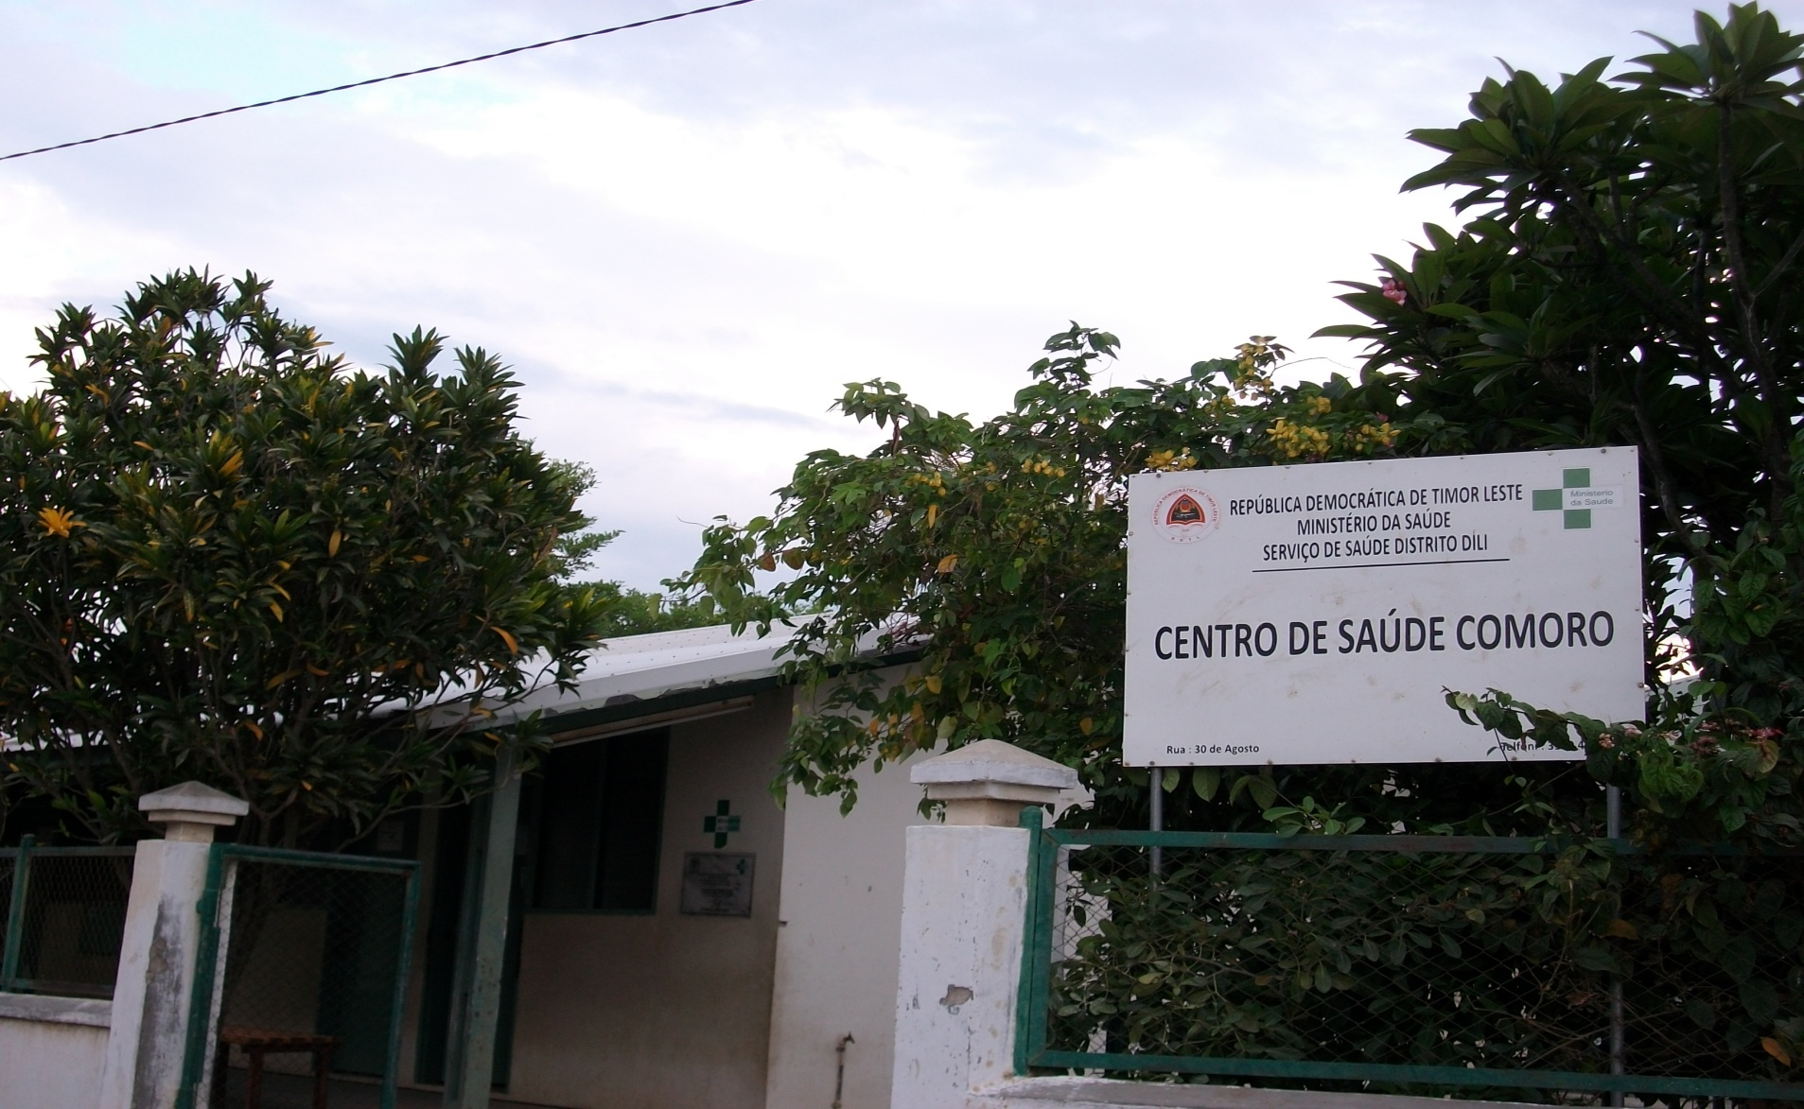
Gambaran Wilayah Lahan Praktek
Sentru Saude Komunitaria (SSK) Comoro dibangun di Desember tahun 2002, yang berlokasikan di Desa Comoro, Kecamatan Dom Aleixo, Kabupaten Dili. Total populasi sebesar 170.677 jiwa. SSK Comoro adalah puskesmas utama yang memiliki 4 puskesmas pembantu yang masing- masing berada di area Desa Comoro.

Slide 5
Program pelayanan yang di jalankan oleh SSK Comoro adalah sebagai berikut :
1. SMI (Kesehatan Ibu dan Anak)
KAN (Antenatal Care)
MATERNIDADE ( asuhan ibu Bersalin)
PLANEAMENTO FAMILIA (KB)
ADOLESENTE (Pelayanan remaja)
EPI (imunisasi)
IMCI (pengobatan bayi dan balita)
2. KONSULTA GERAL (konsultasi umum)
3. KONSULTASAUN (konsultasi khusus)
4. ESTOMATOLOGIA
5. FARMACIA (Farmasi)
6. LABORATÓRIO (Laboratorium)
7. PROMOSAUN SAÚDE (Promkes)
8. PIS
9. SAÚDE ESKOLAR (Kesehatan anak sekolah)
10. SAÚDE AMBIENTAL (kesehtan lingkungan)
11. NUTRISAUN (Nutrisi)

Slide 6

Orientasi dan Pengenalan Sistem Informasi dan Pelaporan di Puskesmas Comoro, Dili
Berdasarkan hasil observasi dan diskusi dengan Kepala dan staf puskesmas, diketahui bahwa sebagian besar sistem pelaporan di Puskesmas (SSK) Comoro masih dilakukan secara manual. Proses registrasi pasien, pencatatan pelayanan harian, hingga rekapitulasi laporan mingguan dari setiap puskesmas pembantu (pos pelayanan terpadu) masih menggunakan pencatatan berbasis kertas namun terdapat satu pengecualian, yaitu pada pelaporan bulanan dari Puskesmas Comoro ke Dinas Kesehatan, yang sudah dilakukan melalui sistem online.

Slide 7
Kendala Sistem Informasi
Infrastruktur dan SDM (kendala koneksi internet & terbatasnya tenaga IT Terlatih)
Kebijakan & anggaran (dukungan regulasi dan pendanaan berkelanjutan)
Resistensi pengguna (Kebiasaan manual dan kurangnya keterlibatan pengguna akhir /resistensi terhadap perubahan)

Slide 8
Project Rancangan Sistem Informasi
Usulan rancangan Website untuk sistem registrasi pasien, informasi dan sistem pelaporan SSK Comoro, Dili, Timor Leste. Untuk memudahkan akses bagi pasien maupun staff dan tenaga Kesehatan di SSK Comoro, Dili

Slide 9
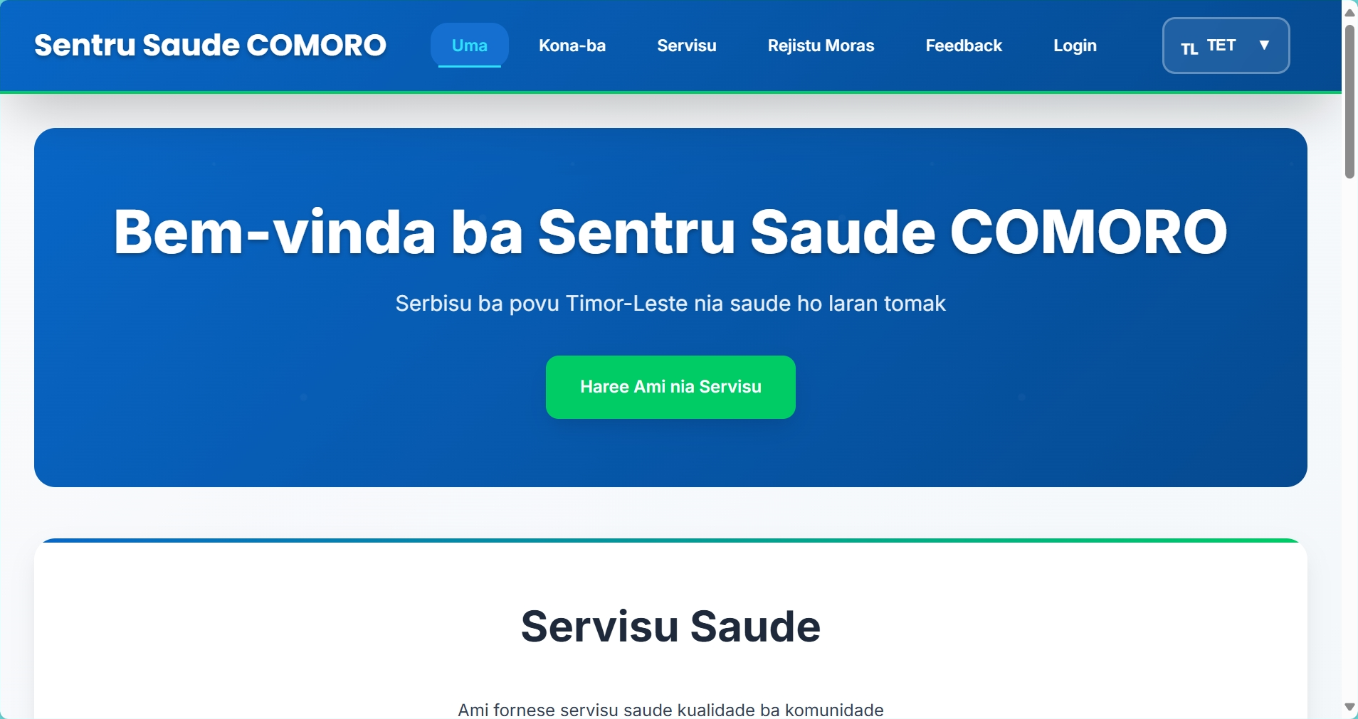
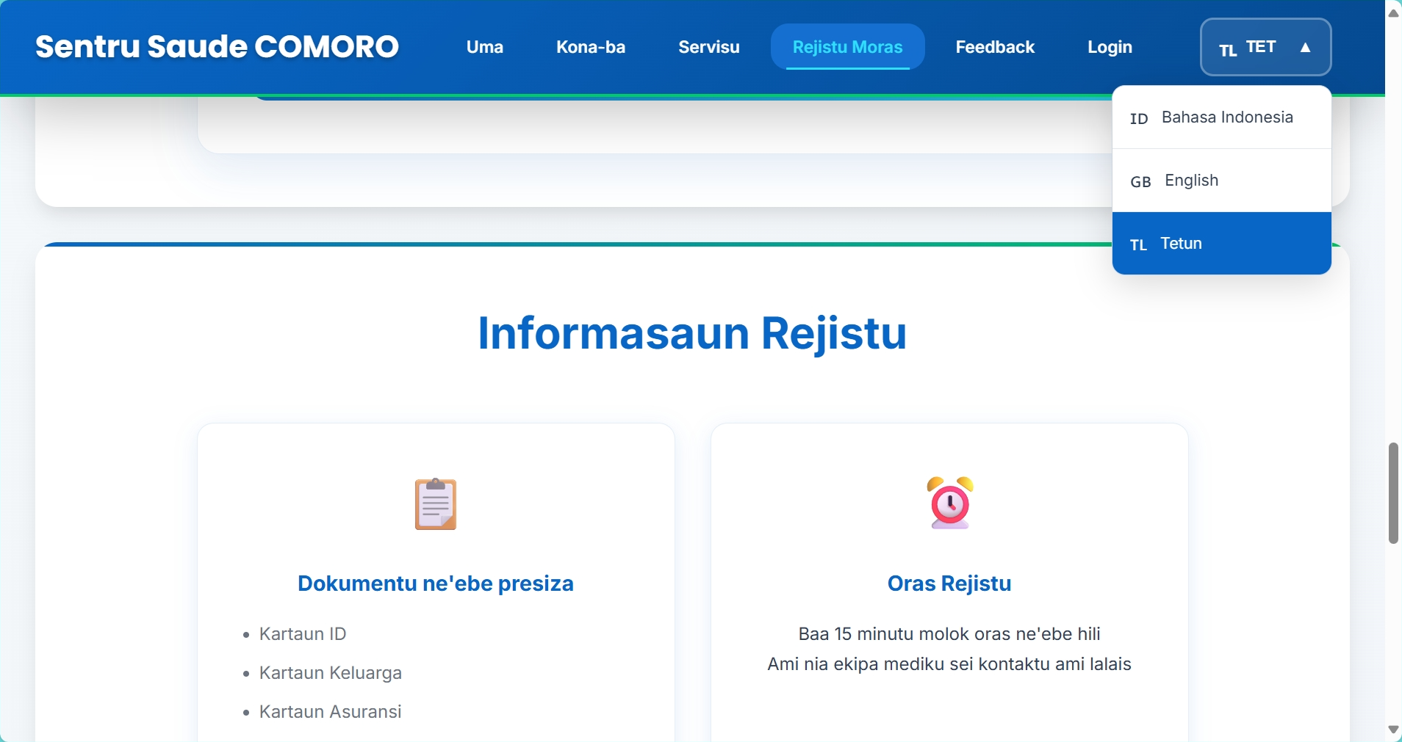

Slide 10
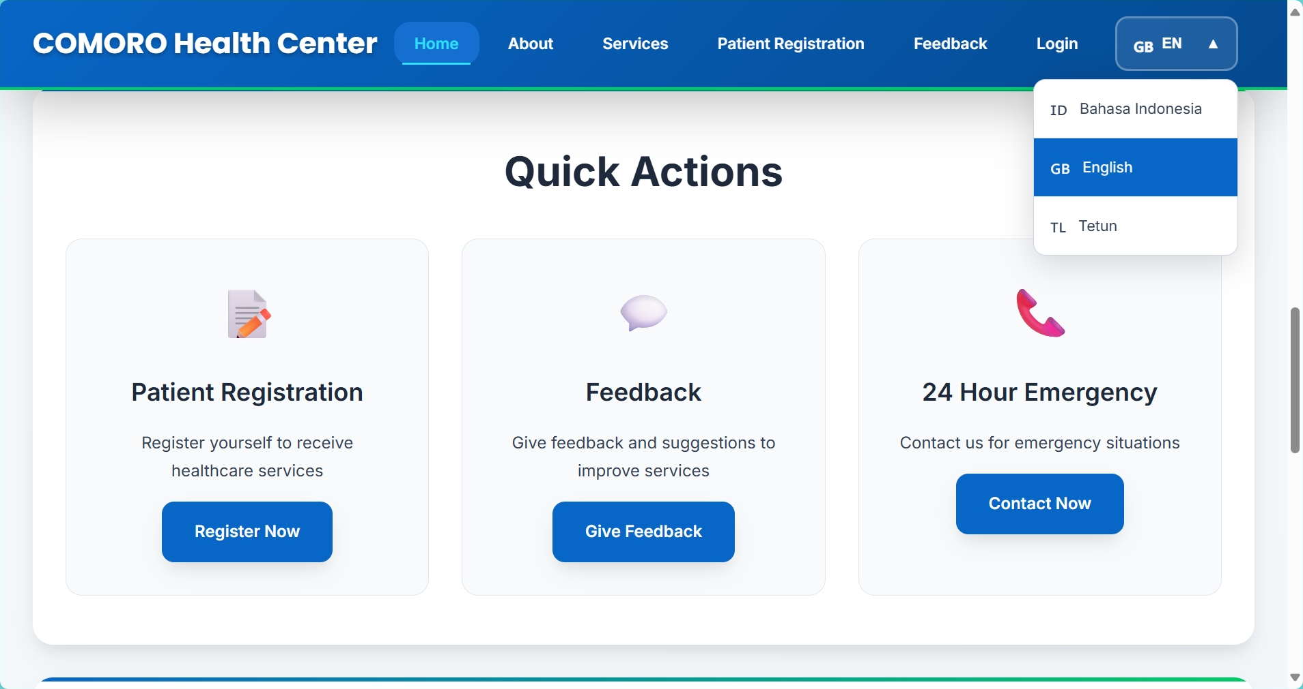
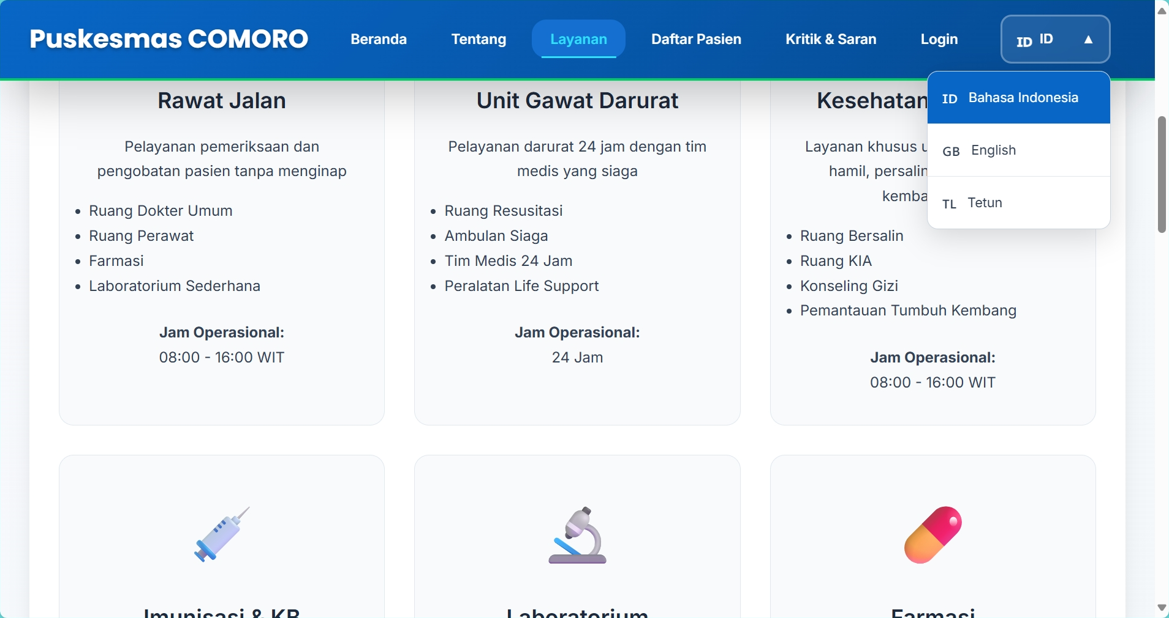

Slide 11

Link rancangan web
https://bidanv2.netlify.app/

Slide 12
Terima Kasih

